Slide 1


Slide 2
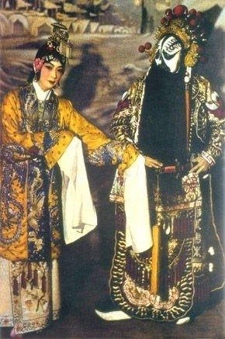

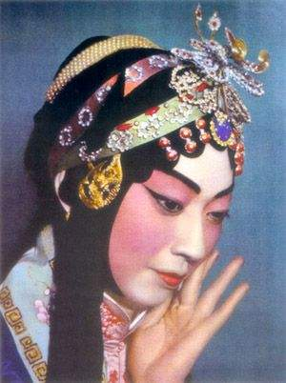

Slide 3
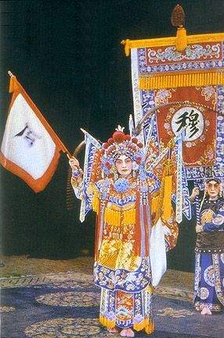
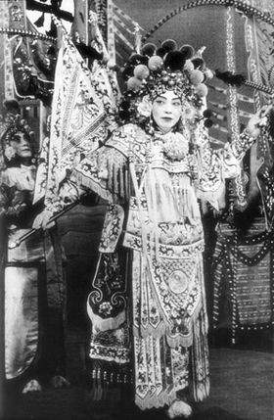

Slide 4
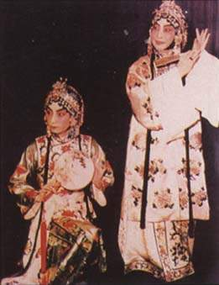
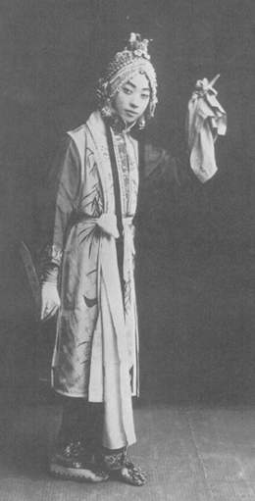

Slide 5

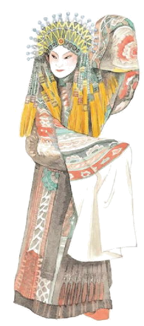
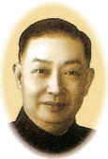
14.梅兰芳学艺

Slide 6
我会读
注视 渐渐 灵活 终于
拜师学艺 勤学苦练
世界闻名 京剧大师

Slide 7
梅兰芳是世界闻名的京剧大师。

Slide 8
梅兰芳是世界闻名的京剧大师。

Slide 9
梅兰芳是世界闻名的京剧大师。
大师指造诣深、享有盛誉的学者、专家、艺术家、棋手等。

Slide 10
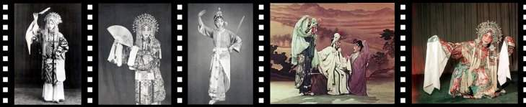
经过勤学苦练，梅兰芳终于成为世界闻名的京剧大师。

Slide 11

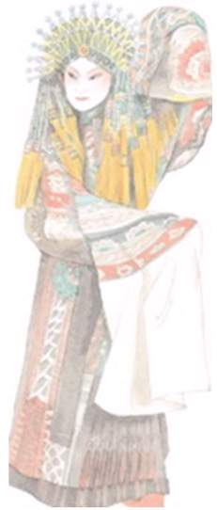
梅兰芳小时候去拜师学艺,师傅说他的眼睛没有神儿,不是唱戏的料子。
他的眼睛没有神
儿,不是唱戏的料子
“不是唱戏的料子”意思就是——
没有唱戏的天份，唱不好戏，不可能出名。
唱戏的料子
师傅说梅兰芳不是 ，是因为 。
因为梅兰芳 ,所以师傅说他 。
他的眼睛没有神儿
眼睛没有神儿
不是唱戏的料子

Slide 12
如果是你，你会怎么做？

Slide 13
梅兰芳学艺的决心没有动摇。
没有动摇
（那梅兰芳又是怎么做的呢？）

Slide 14
他常常紧盯空中飞翔的鸽子,或者注视水底游动的鱼儿。
紧盯
注视
日子一长,他的双 眼渐渐灵活起来。
日子一长
梅兰芳练了整整十年，他每天早晨起来放飞鸽子，目光紧盯鸽子渐渐远去，十年间从没停止过。
夏天对着刺眼的朝阳，他 ；
冬天对着刺骨的寒风，他 。
梅兰芳的脖子酸痛，他 ；
看的眼睛流出了泪水，他 。

Slide 15
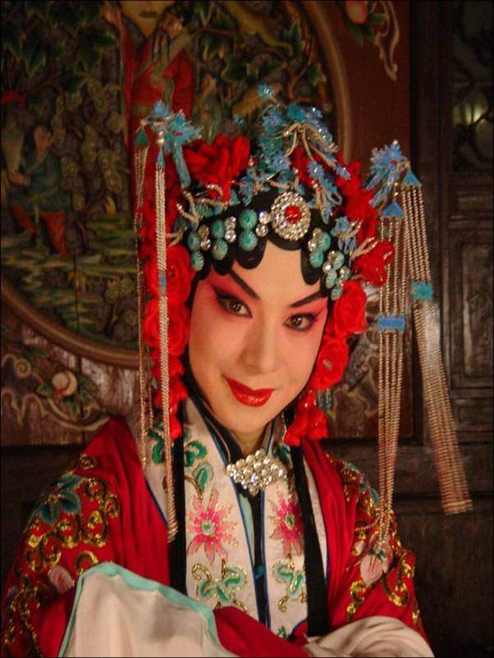
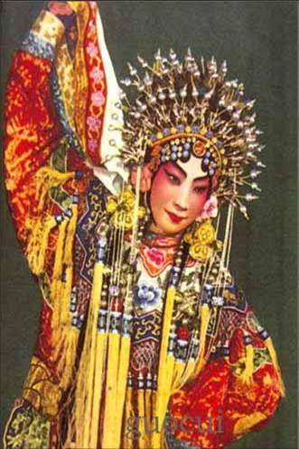

Slide 16
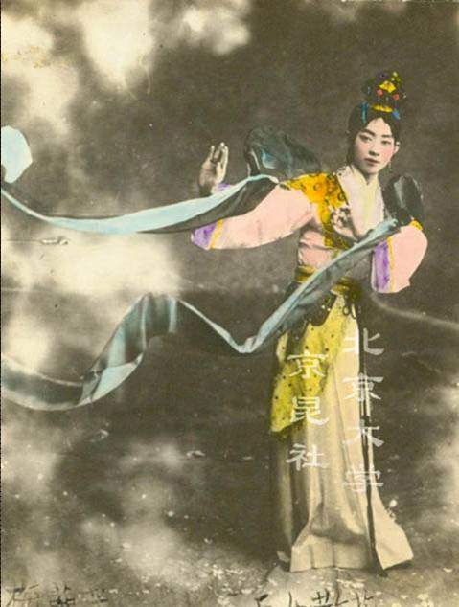
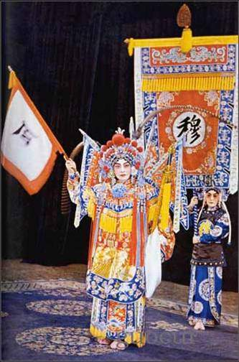

Slide 17
梅兰芳学艺的决心没有动摇。他常常紧盯空中飞翔的鸽子，或者注视水底游动的鱼儿。日子一长，他的双眼渐渐灵活起来。人们都说，梅兰芳的眼睛会说话了。

Slide 18
日子一长，他的双眼渐渐灵活起来。人们都说，梅兰芳的眼睛会说话了。

Slide 19


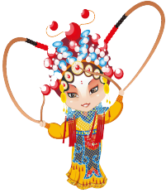
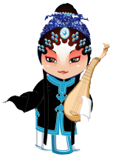
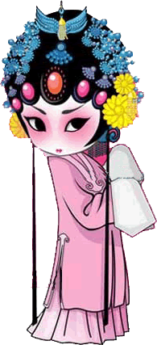
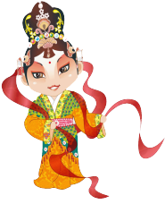
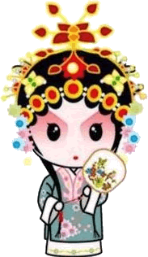
人们都说，梅兰芳的眼睛会说话了。

Slide 20
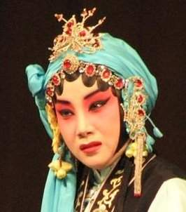
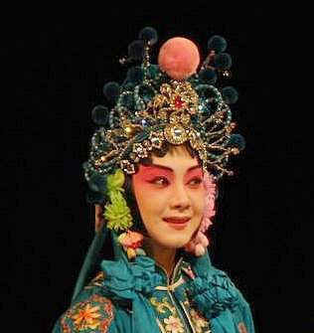
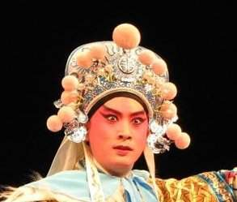
哀
喜
怒
思

Slide 21
人们都说,梅兰芳的眼睛会说话了。
会说话

Slide 22
梅兰芳学艺的决心没有动摇。他常常紧盯空中飞翔的鸽子，或者注视水底游动的鱼儿。日子一长，他的双眼渐渐灵活起来。人们都说，梅兰芳的眼睛会说话了。

Slide 23
梅兰芳学艺的决心 。他常常紧盯 ，或者注视 。日子一长，他的双眼 。人们都说, 。

Slide 24
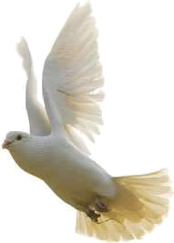
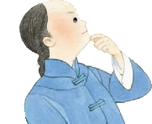
师父说他的眼睛没有神儿，不是唱戏的料子。
人们都说，梅兰芳的眼睛会说话了。

Slide 25
勤学苦练

Slide 26
经过勤学苦练，梅兰芳终于成为世界闻名的京剧大师。
终于
京剧是国剧，是中华民族的国粹，有近两百年的历史了!许多中国人和外国朋友都很喜欢它。人们喜爱京剧美丽的服饰、变化多样的脸谱，更喜欢不同角色的表演。
梅兰芳是个男的，可他演的都是女的，京剧里叫花旦。

Slide 27
经过勤学苦练，梅兰芳终于成为世界闻名的京剧大师。
终于
我会说
1.小鹰拼命地向上飞，终于飞到了白云的上面。
2.经过勤学苦练，我终于 。
3.青蛙 ，终于 。
4.……终于…… 。

Slide 28
经过勤学苦练，梅兰芳终于成为世界闻名的京剧大师。

Slide 29
梅兰芳曾经说过：“我是一个笨拙（zhuō）的学艺者，没有充分的天才，全凭苦学。”

Slide 30
zhuō
勤能补拙
笨鸟先飞

Slide 31
天才出于勤奋。
有志者，事竟成。
世上无难事，只怕有心人。
宝剑锋从磨砺出，梅花香自苦寒来。

Slide 32
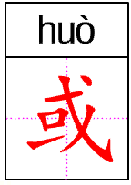
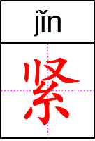

我会写

